Slide 1
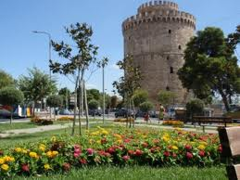
Θεσσαλονίκη (greek) thessaloniki (english)
Παύλος – Λάζαρος Ε2

Slide 2
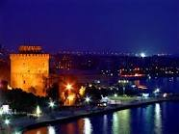
Λευκός Πύργος
White Tower
Ο Λευκός Πύργος της Θεσσαλονίκης (ελληνικά: Λευκός Πύργος Λευκός Πύργος), είναι ένα μνημείο και το μουσείο στην προκυμαία της πόλης της Θεσσαλονίκης, πρωτεύουσα της επαρχίας της Μακεδονίας στη Βόρεια Ελλάδα και ένα σύμβολο της ελληνικής κυριαρχίας στη Μακεδονία. Η παρούσα πύργος αντικατέστησε μια παλιά βυζαντινή οχύρωση που είχε αναφερθεί σε όλο τον 12ο αιώνα και ανακατασκευάστηκε από τους Οθωμανούς για να οχυρώσουν το λιμάνι της πόλης, έγινε μια διαβόητη φυλακή και σκηνή μαζικών εκτελέσεων κατά τη διάρκεια της περιόδου της Τουρκοκρατίας. Ήταν ουσιαστικά αναδιαμορφώθηκε και το εξωτερικό του ήταν λευκά, μετά την Ελλάδα απέκτησε τον έλεγχο της πόλης το 1912. Έχει υιοθετηθεί ως σύμβολο της πόλης
The White Tower of Thessaloniki (Greek: Λευκός Πύργος Lefkos Pyrgos), is a monument and museum on the waterfront of the city of Thessaloniki, capital of the region of Macedonia in northern Greece and a symbol of Greek sovereignty over Macedonia. The present tower replaced an old Byzantine fortification which was mentioned around the 12th century and reconstructed by the Ottomans to fortify the city's harbour, it became a notorious prison and scene of mass executions during the period of Ottoman rule. It was substantially remodeled and its exterior was whitewashed after Greece gained control of the city in 1912. It has been adopted as the symbol of the city

Slide 3
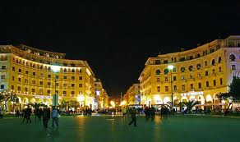
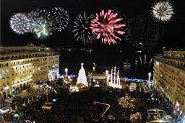
Πλατεία Αριστοτέλους
SQUARE ARISTOTELOUS
H Πλατεία Αριστοτέλους είναι μία από τις κεντρικές πλατείες της Θεσσαλονίκης. Βρίσκεται στην αρχή της οδού Αριστοτέλους στη θάλασσα, στην καρδιά της πόλης. Η πλατεία αποτελεί ένα δημοφιλές σημείο για τους τουρίστες και τους ντόπιους, με πολλά καφέ, εμπορικά καταστήματα και ξενοδοχεία.
Όταν η πλατεία σχεδιάστηκε το 1917, o Ερνέστ Εμπράρ, ο οποίος σχεδίασε ένα μεγάλο μέρος της σύγχρονης Θεσσαλονίκης, με σκοπό την πλατεία που ονομάζεται πλατεία του Μεγάλου Αλεξάνδρου και ένα μεγάλο άγαλμα του Αλεξάνδρου θα ήταν να στη μέση της πλατείας και θα οδηγούσε σε ένα υπέροχο παλάτι της Δικαιοσύνης στην οδό Αριστοτέλους. Τα αρχικά σχέδια όμως απλοποιήθηκαν, ενώ η διαμόρφωση της πλατείας τελείωσε στα πλαίσια των δεκαετιών 1950 και 1960[1].
Μια αεροφωτογραφία της πλατείας χρησιμοποιήθηκε πρόσφατα σε μια διαφήμιση για την Absolut Vodka.
H Aristotle Square is one of the main squares of Thessaloniki. Located at the beginning of Aristotle's road to the sea in the heart of the city. The square is a popular spot for tourists and locals, with many cafes, shops and hotels.
When the square was designed in 1917, o Ernest Emprar, who designed much of modern Thessaloniki to the square called Piazza Alexander the Great and a large statue of Alexander would be in the middle of the square and lead to a wonderful palace of Justice in Aristotle street. The original plans but simplified, while the shape of the square over the decades in 1950 and 1960 [1].
An aerial photograph of the square was used recently in an ad for Absolut Vodka.

Slide 4
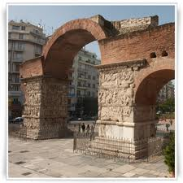
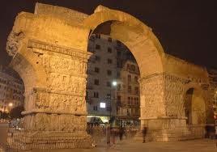
Καμάρα
KAMARA
Ένα από τα πιο χαρακτηριστικά μνημεία της Θεσσαλονίκης είναι η Θριαμβική Αψίδα του Γαλερίου, γνωστή και ως Καμάρα, που βρίσκεται στην πάνω πλευρά της οδού Εγνατίας και σε μικρή απόσταση από την Ροτόντα. Αποτελεί ένα από τα πιο γνωστά σημεία συνάντησης των κατοίκων και επισκεπτών της πόλης.
Η Καμάρα είναι κτίσμα της εποχής της Ρωμαϊκής «Τετραρχίας» (αρχές 4ου μ.Χ. αιώνα) και αποτελεί το ένα σκέλος (δυτικό) μίας στεγασμένης στοάς, που σχηματιζόταν από αψίδες και τόξα. Κατασκευάστηκε για να τιμηθεί ο Ρωμαίος Αυτοκράτορας Γαλέριος, όταν αυτός επέστρεψε νικητής στην πόλη (περί το 306 μ.Χ.) μετά από πολέμους του κατά των Περσών. Η θριαμβική αυτή αψίδα ήταν τοποθετημένη κάθετα στην αρχαία Εγνατία, που διέσχιζε την πόλη (δυτικά προς ανατολικά) και αποτελούσε μέρος του λεγόμενου Γαλεριανού συγκροτήματος (Ρωμαϊκά Ανάκτορα), που αναπτύσσονταν κύρια νοτιοδυτικότερα, στις σημερινές πλατείες Ναυαρίνου και Ιπποδρομίου.
One of the most distinctive monuments of Thessaloniki is the triumphal Arch of Galerius, also known as Kamara, located on the upper side of the Egnatia Road and within walking distance from the Rotunda. It is one of the most famous meeting points for residents and visitors to the city.
The Arch was built in the era of the Roman "Tetrarchy" (early 4th century AD) and is a part (western) a covered portico, formed by arches and arches. Built to honor the Roman Emperor Galerius, when he returned victorious to the city (around 306 AD) after the wars against the Persians. The triumphal arch that was positioned perpendicular to the ancient Egnatia, which crossed the city (west to east) and was part of the so-called complex Galerian (Roman Palace), who developed major southwest, in the current Navarino squares and horse racing.

Slide 5
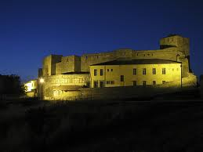
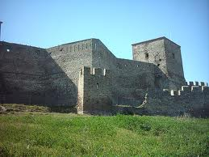
Επταπύργιο
Eptapyrgio
Γύρω στο 1890 το μνημείο χρησιμοποιήθηκε ως ανδρικές, γυναικείες και στρατιωτικές φυλακές.
Κατά τη δεκαετία του 1890, το φρούριο μετατράπηκε σε φυλακή. Η ακριβής ημερομηνία δεν είναι γνωστή με βεβαιότητα, αλλά η φυλακή αναφέρεται σε ένα χάρτη του 1899 της πόλης, παρέχοντας έτσι μια terminus ante quem για την αλλαγή. Γι' αυτή τη μετατροπή συνεπάγεται η απομάκρυνση όλων των προηγούμενων κτιρίων στο εσωτερικό του κάστρου, από τα οποία κανένα ίχνος επιζεί σήμερα. Οι αλλαγές στις οχυρώσεις δεν ήταν σημαντικές, αν και ο πρωταρχικός τους ρόλος αντιστράφηκε: απά την προστασία των κατοίκων από την εξωτερική απειλή, τώρα υπηρετούσε για την απομόνωση κρατουμένων από τον έξω κόσμο.
Η φυλακή διετέλεσε για καιρό τις κύριες εγκαταστάσεις σωφρονισμού της πόλης, όπου κρατούνταν φυλακισμένοι ανεξαρτήτως φύλου ή εγκλήματος. Νέα κτίρια χτίστηκαν κατά μήκος των δύο πλευρών των τειχών, ώστε να βελτιωθεί η λειτουργικότητα του νέου σοφρωνιστικού κέντρου. Η εσωτερική αυλή ήταν χωρισμένη από φράχτες σε πέντε ξεχωριστές μονάδες και στο κέντρο τους στεγάστηκε το κεντρικό παρατηρητήριο. Η φυλακή διέθετε εκκλησάκι και άλλα παραρτήματα, ενώ το παράρτημα που βρισκόταν βόρειο-ανατολικό πύργο καταστράφηκε κατά τη διάρκεια του Δευτέρου Παγκοσμίου Πολέμου. Τα εξωτερικά κτίρια, στη νότια πλευρά του κάστρου, στεγαζόταν η διοίκηση, η φυλακή των γυναικών, και προς τα δυτικά, τα κελιά απομόνωσης.
Το κέντρο αυτό είχε αποκτήσει κακή φήμη κατά τη διάρκεια του καθεστώτος Μεταξά, της Κατοχής, και στη μεταπολεμική περίοδο από τον Ελληνικό Εμφύλιο Πόλεμο μέχρι και τη Χούντα (καθεστώς των Συνταγματαρχών).
Around 1890 the monument was used as male, female and military prisons.
During the 1890's, the fort became a prison. The exact date is not known with certainty, but the prison refers to a 1899 map of the city, providing a terminus ante quem for the change. For this conversion involves the removal of all previous buildings inside the castle, of which no trace survives today. Changes in the fortifications were not significant, although their primary role was reversed: a response to protect residents from external threat, now served to isolate prisoners from the outside world.
The prison was for long the main correction facilities in the city, where prisoners are held regardless of sex or crime. New buildings were built along both sides of the walls to improve the functionality of the new sofronistikou center. The inner courtyard was divided by fences into five separate units and in their center was the central observatory. The prison had a chapel and other annexes, while the annex was north-east tower was destroyed during the Second World War. The outer buildings on the south side of the castle housed the administration, the women's prison, and to the west, the isolation cells.
This center had gained notoriety during the Metaxas regime, the occupation and the postwar period from the Greek Civil War until the junta (the Colonels' regime).

Slide 6
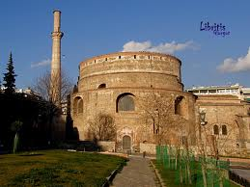
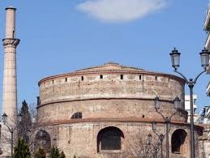
Ροτόντα
Rotonta
Η Ροτόντα, ένα ευρύχωρο κυκλικό κτίριο, εξ ου και το σημερινό της ό­νομα, χτίστηκε γύρω στο 300 μ.Χ. α­πό τον ρωμαίο Καίσαρα Γαλέριο, Ο ηγεμόνας αυτός, έχοντας επιλέξει τη Θεσσαλονίκη ως έδρα του, φρόντισε να την διακοσμήσει με λαμπρά οικο­δομήματα, όπως ανάκτορα, ιππό­δρομο κ.ά. Ανάμεσά τους και η Ρο­τόντα, που συνδεόταν άμεσα με την αυτοκρατορική κατοικία μέσω μιας πομπικής οδού που ξεκινούσε από έ­να θριαμβικό κτίσμα. Μέρος του τε­λευταίου είναι το γνωστό τόξο, που σήμερα από τους θεσσαλονικείς ο­νομάζεται Καμάρα. Δεν γνωρίζουμε με βεβαιότητα για ποιο λόγο έχτισε ο Γαλέριος τη Ροτόντα. Εχουν υποθέ­σει ότι την προόριζε για Μαυσωλείο του, ο ίδιος όμως τάφηκε μακριά από τη Θεσσαλονίκη. Μια άλλη άπο­ψη μιλά για ναό και μάλιστα αφιε­ρωμένο στον Δία, τον προστάτη θεό του Καίσαρα και γενικότερα όλης της Ρωμαϊκής αυτοκρατορίας.
The Rotunda, a circular spacious building, hence the current name, was built around 300 AD by the Roman Caesar Galerius, the ruler of this, having chosen as the seat of Thessaloniki, was careful to adorn it with shiny buildings, including palaces, hippodrome, etc. Among them, the Rotunda, which was directly related to the imperial house through a processional route that started from a triumphant building. Part of the latter is the famous arch, which today is called the Thessalonians Kamara. We do not know with certainty why he built the Rotunda of Galerius. They have assumed that he intended for the mausoleum, but he was buried away from Thessaloniki. Another view speaks of the church and indeed dedicated to Zeus, the patron god of Caesar and in general throughout the Roman Empire.

Slide 7
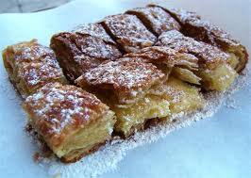
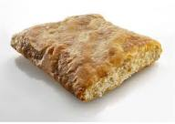
Μπουγάτσα θεσσαλονίκης
bougatsa Thessaloniki
Η μπουγατσα ή μπογατσα, ειναι μια πιτα με φυλλο σφολιατας, με γεμιση γλυκεια (κρεμα) ή αλμυρη (κιμα, τυρι ή χορτα). Η λεξη, αλλα και η συνταγη, προερχεται απο την τουρκικη boğaça. Η πλουσια αυτη πιτουλα, ηρθε στην Ελλαδα μαζι με τους προσφυγες το 1922 και εγινε ιδιαιτερα δημοφιλης στην Βορεια Ελλαδα, και ειδικα στην Θεσσαλονικη και τις Σερρες. Στην πατριδα μου λοιπον, τη Θεσσαλονικη, η μουγατσα ειναι το κατ'εξοχην κλασσικο πρωινο για μικρους και για μεγαλους....
Bougatsa or bogatsa, is a pie with puff pastry, stuffed with GLYKIA (cream) or savory (meat, cheese or greens). The word, but the recipe comes from the Turkish boğaça. This rich pitas, came to Greece along with refugees in 1922 and became very popular in northern Greece, and especially in Thessaloniki and Serres. Well in my country, to Thessaloniki, is the prime mougatsa classic breakfast for kids and for adults ....

Slide 8

Αγγλο - Ελληνικό Λεξικό
Καλήμέρα-good morning
Τι κάνεις-how are you
Που είσαι-where are you
Χρονια πολλα-happy birthday
Ελλάδα-greece
Μπουγάτσα-BOUGATSA
ΣΟΥΒΛΑΚΙ-Souvlaki
ΠΟΣΟ ΧΡΟΝΟΝ ΕΙΣΑΙ-How old are you
ΦΡΟΝΤΙΣΤΙΡΙΟ—tutorial
Πάμε - go

